Slide 1


Infrastructure & Système d’information
1

Slide 2
SOMMAIRE
Présentation du projet
Gestion du projet
Outils utilisés
Problèmes & Solution
Fonctionnalités
Démonstration
2

Slide 3

Présentation du projet
Mise en place d'un serveur de partage réseau avec un annuaire
3

Slide 4
Présentation du projet
Objectif global:
Système de partage de fichiers sécurisé et efficace au sein d'un réseau local
Gestion d’un côté serveur et client
Gestion des utilisateurs
4

Slide 5



Gestion du projet
Versioning
Gestion globale et tâches
Vision globale
5

Slide 6
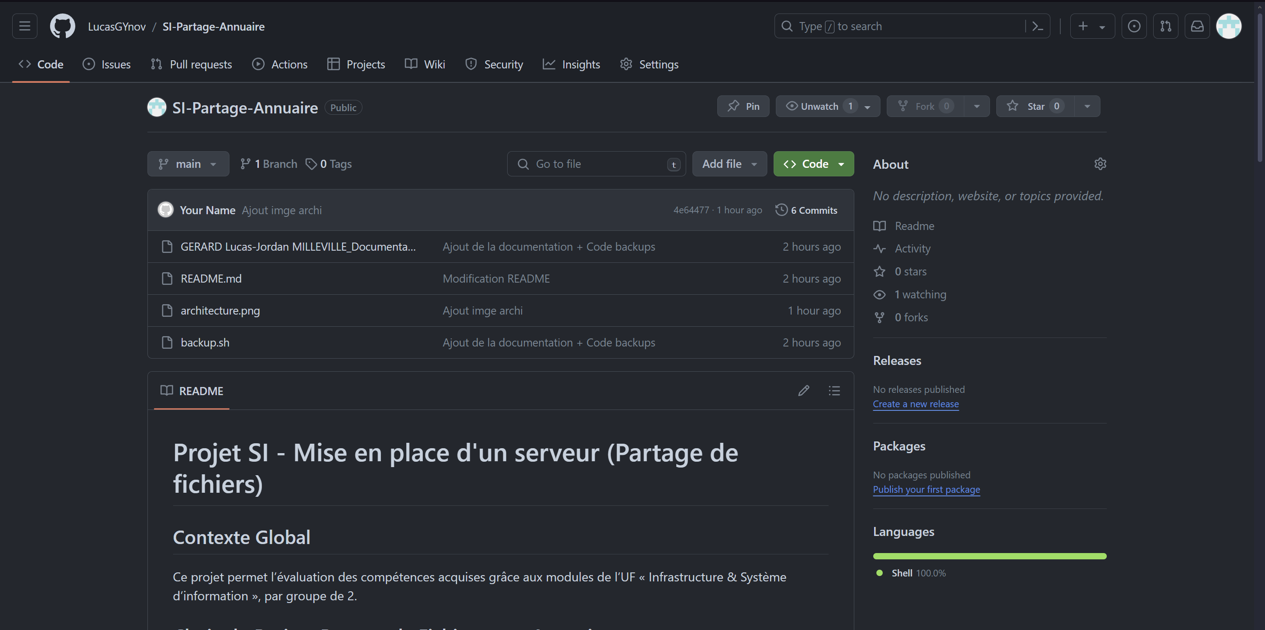
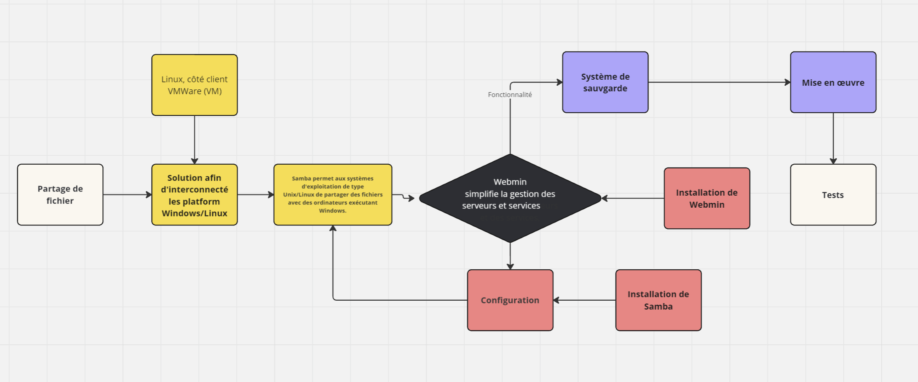
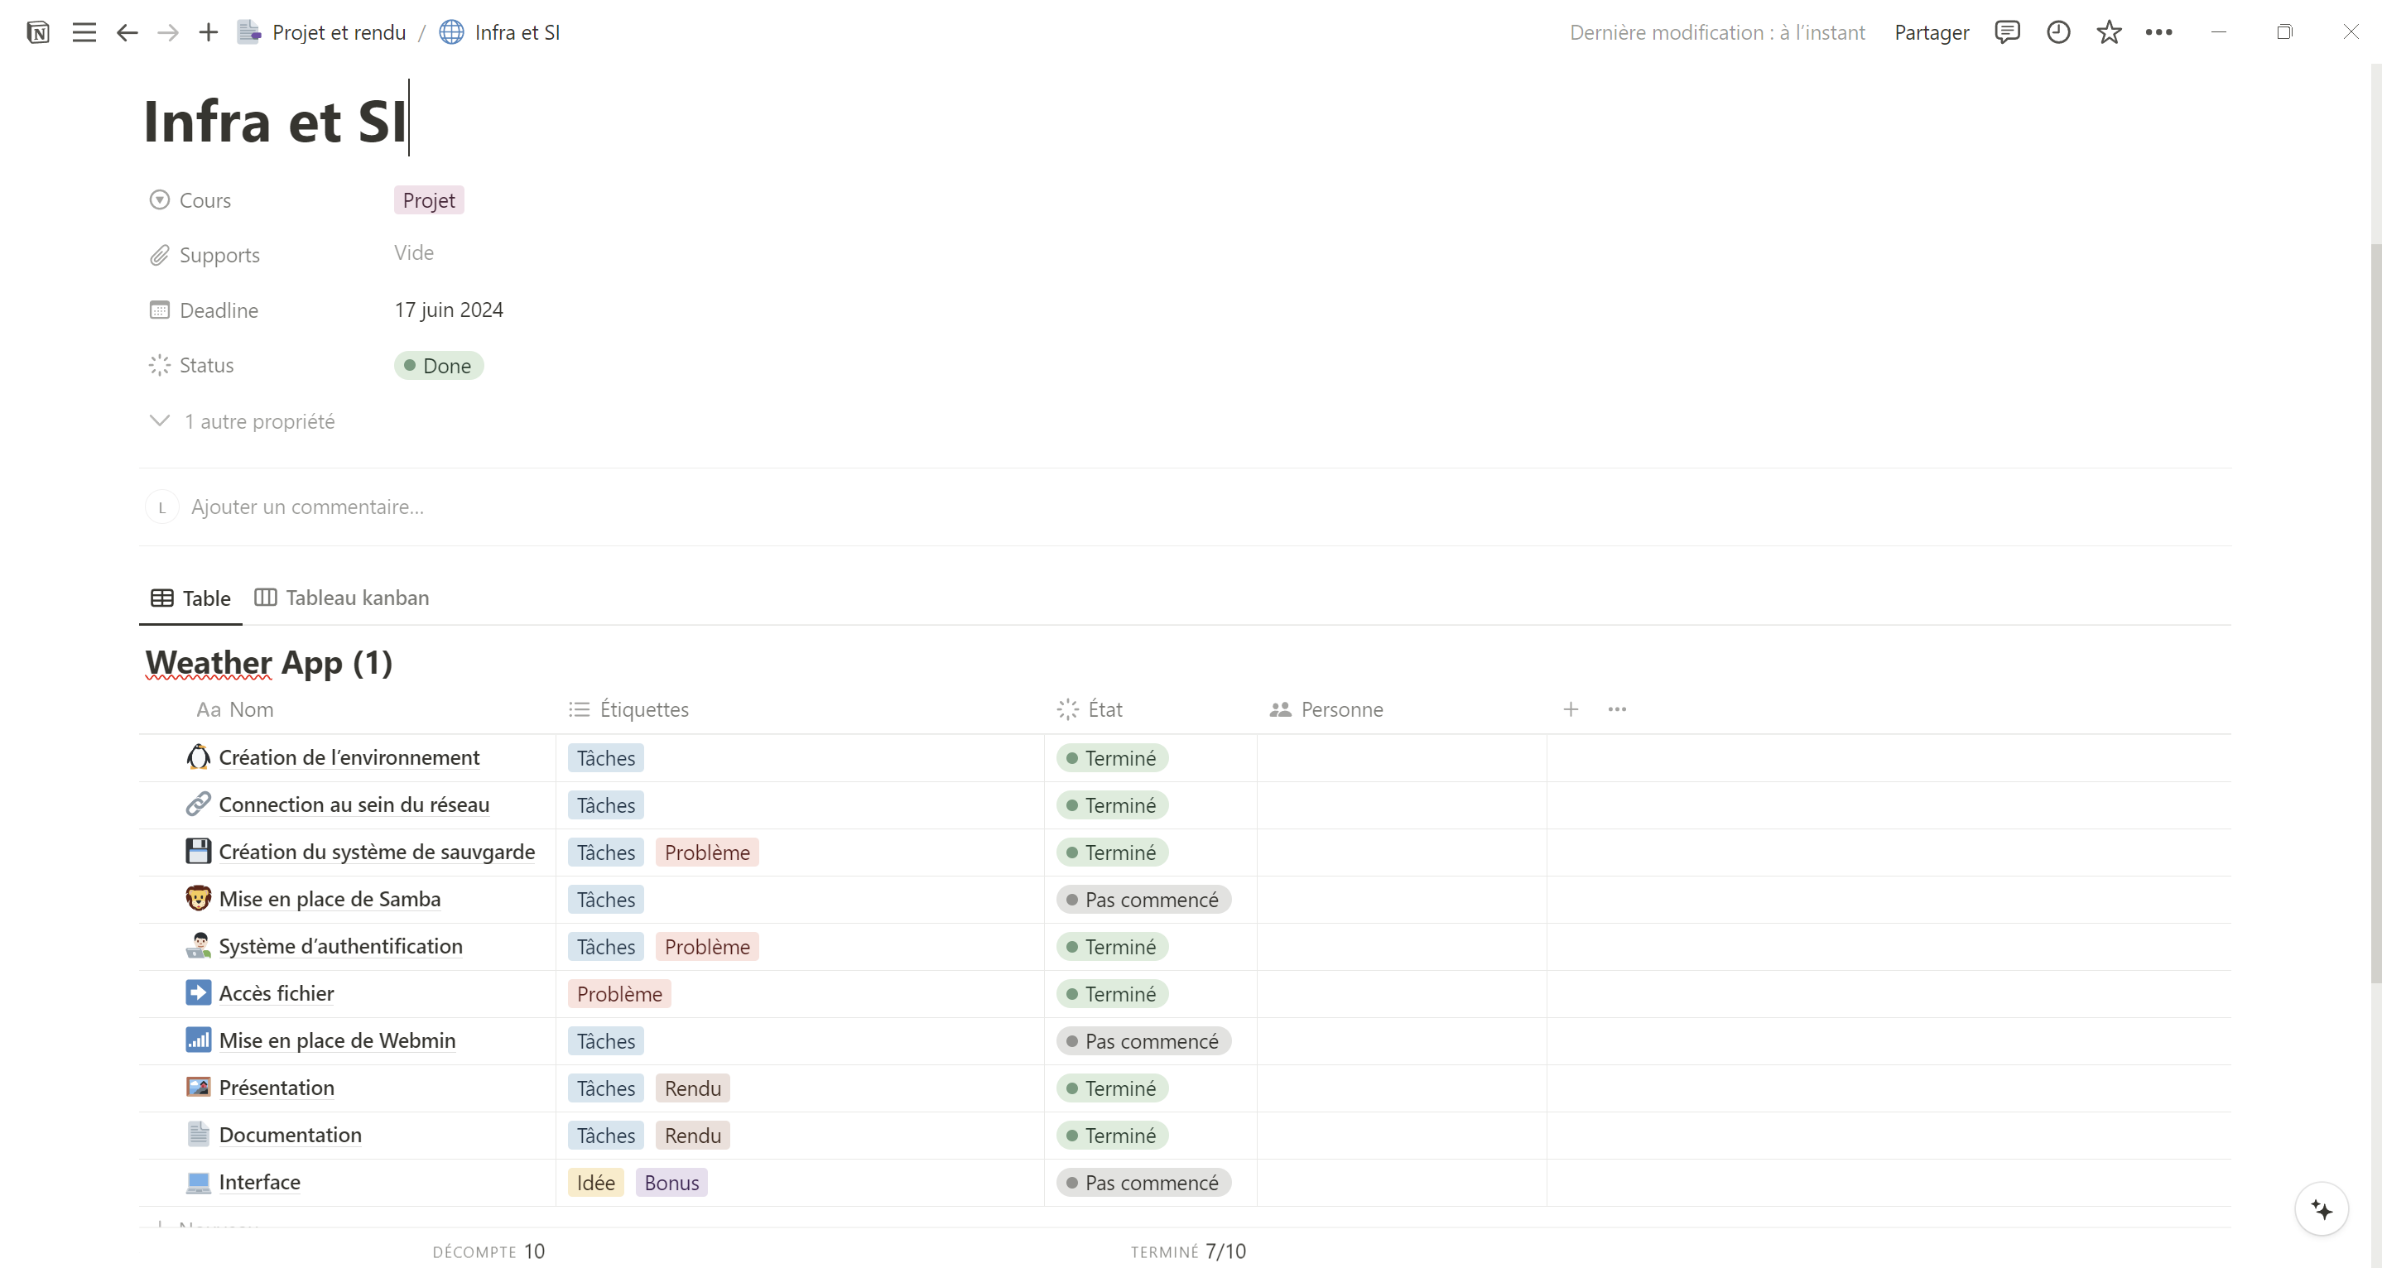
Gestion du projet
6

Slide 7



Outils utilisés
6

Slide 8
Problèmes et solution
Connection entre les machines
Configuration des outils
Accès et autorisations des fichiers
Bugs
Internet
Tutoriels, entraide
Internet, tutoriel
Débogage et phase de test
7

Slide 9
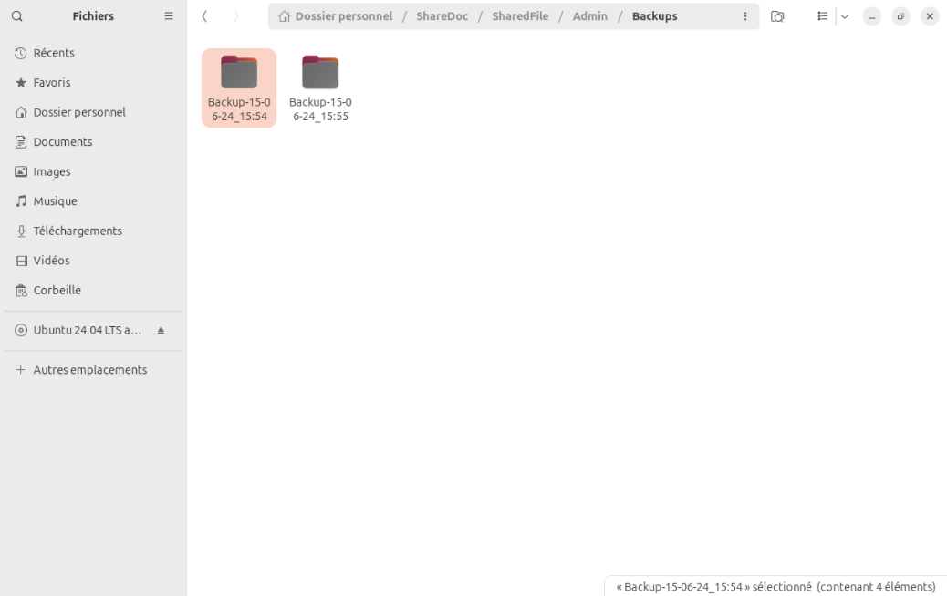
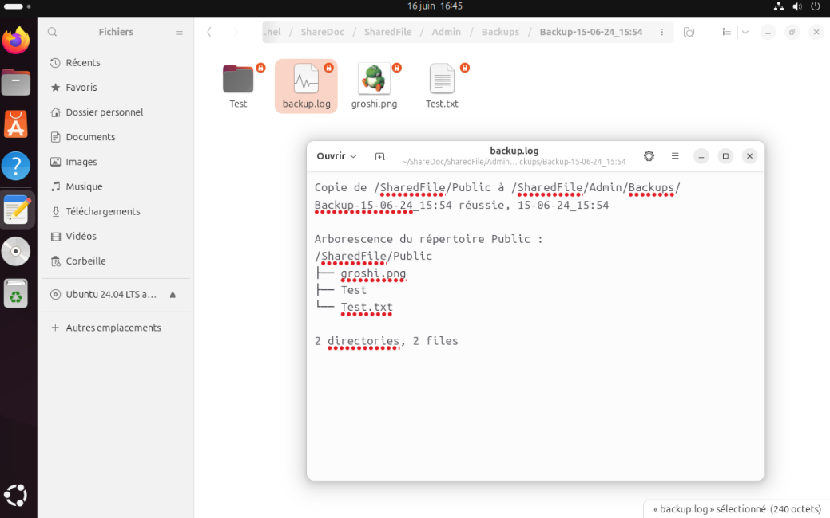
Ajout et fonctionnalités
8

Slide 10
Démonstration
9

Slide 11
Remerciements
12

